Slide 1
Паразитарные болезни аквариумных рыб.

Slide 2
Паразитарные болезни аквариумных рыб
Инфузории: Ихтиофтриоз, триходиниозы
Кокцидиоз
Плейстофороз
Костиоз (жгутиконосцы)
Октомитоз
Гиродактилез
глюгеоз

Slide 3
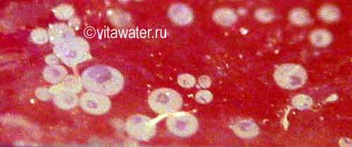
Ихтиофтириоз
опасная инвазионная болезнь аквариумных рыб.
Возбудитель — равноресничная инфузория Ichtyophthirius из семейства Орhyoglenidae.
Тело паразита яйцевидное.
На переднем конце имеется небольшое ротовое отверстие.
Вся поверхность тела покрыта ресничками.
В центре тела помещается подковообразный макронуклеус, с выпуклой стороны — маленький микронуклеус.

Slide 4
Красными стрелками показаны разновозрастные ихтиофтириусы.

Slide 5
Тело покрыто ресничками (большое увеличение микроскопа).

Slide 6
Биологический цикл развития
В жизненном цикле различают три стадии:
стадия паразитирования в толще кожи хозяина,
стадия цисты размножения
и стадия свободноплавающей в воде инфузории-«бродяжки».

Slide 7
Из дермоидного бугорка кожи хозяина выпадает взрослый ихтиофтириус, оседает на дно, приклеивается к растительности и образует студенистую цисту.
Внутри нее образуется 200—1000 молодых инфузорий-«бродяжек».
Сформировавшиеся «бродяжки» разрывают цисту, выходят во внешнюю среду, и становятся инвазионными.
Вне хозяина «бродяжки» могут жить 55 час.

Slide 8
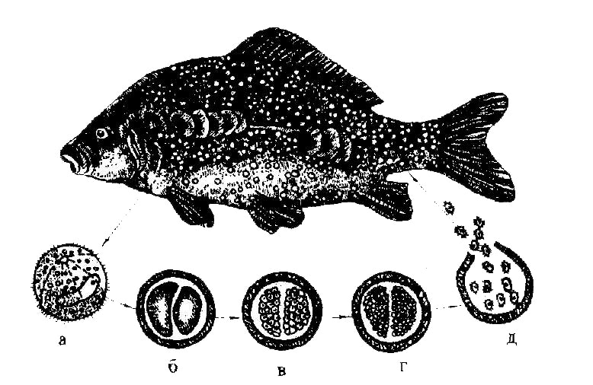
При соприкосновении с рыбой «бродяжки» внедряются в подэпителиальный слой кожи и жабр, обрастают эпителием хозяина и образуют дермоидные бугорки.
На этом жизненный цикл паразита замыкается.

Slide 9
Ихтиофтириоз цисты

Slide 10
Нижний, мелкий ихтиофтириус " - это начало деления.

Slide 11
Из -под жаберной крышки появляется и плывет вверх ихтиофтириус.

Slide 12
Эпизоотология.
Восприимчивы рыбы всех возрастных групп, тяжело протекает у молоди и производителей.
Источником заражения являются больные рыбы.
Ихтиофтириоз возникает во все сезоны года.

Slide 13
Клиническое течение.
Ихтиофтириус вызывает воспаление кожи, плавников и жабр.
В начале болезни жабры темно-вишневого цвета. С развитием болезни одни участки жабр становятся анемичными, другие некротизируются.
На более запущенной стадии особи очень обеспокоены. Чаще всего снуют из стороны в сторону, мало едят, плавники часто содрогаются судорогами.

Slide 14
Кожа больных рыб как бы усеяна мелкими беловатыми дермоидными бугорками, похожими на манную крупу.
В начале болезни в поведении рыб не отмечают отклонений.
По мере усиления зараженности рыба беспокоится, мечется, быстро переходит из нижних слоев воды в верхние, плавает по кругу, а затем ложится на дно.

Slide 15
«Манка».

Slide 16
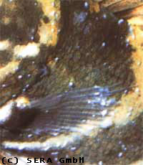
Рыба теряет активность, почти не реагирует на внешние раздражители. Больные рыбы часто держаться ближе к поверхности, по причине учащенного дыхания и нехватки кислорода.
Кожа сходит клочьями и при движении рыбы тянется за ней по воде в виде мелких лент и лоскутов.

Slide 17
Видны обширные белые области на жабрах. Это участки, где полностью разрушены жаберные лепестки.

Slide 18
Белые шарики на жабрах - зрелые ихтифтириусы величины (0,5 мм)

Slide 19
Жабра помещена в небольшое количество воды. Белые шарики - зрелые трофонты – «резвятся» на просторе

Slide 20
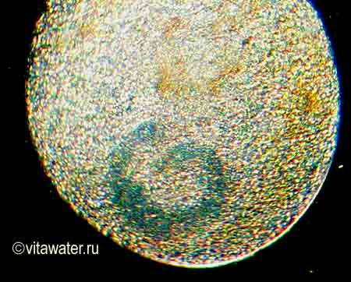
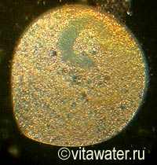
Диагноз
Ставят на основании симптомов и обнаружения большого количества паразитов в патологическом материале, взятом с поверхности тела, плавников и жабр .

Slide 21
Под микроскопом на временном влажном препарате живые взрослые ихтиофтири-усы очень характерно вращаются

Slide 22
Соскоба с тела больной рыбы под малым увеличением микроскопа

Slide 23
Циста, окруженная толстым защитным слоем слизи.

Slide 24
ЛЕЧЕНИЕ
Следует просифонить грунт в общем аквариуме, промыть металлические губки фильтра, слить 20% аквариумной воды и заменить свежей водой для рыб. Из фильтра удалить активированный уголь и поставить аэрацию в аквариуме.
Тщательная уборка аквариума должна проводиться при каждом добавлении лекарственного средства против бактерий. Всевозможные предметы декора в аквариуме (водоросли, камешки, коряги, замки и пр.) каждый раз должны удаляться и промываться под горячей водой.

Slide 25
Ошибочно думать,что достаточно лечить рыб нагреванием воды и поваренной солью:
- Повышенная температура воды свыше 32°С помогает от простого типа ихтиофтириоза.
Также если у рыб есть повреждения на плавниках, то повышенная температура воды усилит гипоксию, что приведет к летальности рыб.
-Использование поваренной соли не всегда дает положительный результат. Некоторые «заморские» типы ихтиофтириоза переносят повышенную соленость водной среды, повышенная концентрация соли может отрицательно влиять на состоянии сомов, вьюнов и лабиринтных рыб и вызвать их гибель.

Slide 26
- Одним самым действенным способом борьбы является органический краситель (малахитового цвета в концентрации 0,9 мг/л). Если же в аквариуме содержаться рыбы без чешуи, то концентрация должна быть снижена до 0,6 мг/л.
Малахитовый зеленый раствор добавляется в аквариум ежедневно, но полного выведения паразита. Положительный результат можно будет заметить сразу, «манка» на теле и плавниках рыб должны исчезнуть. Перед каждым добавлением малахитовой жидкости, должна быть заменена ¼ часть воды в аквариуме.

Slide 27
- Йод также благоприятно воздействует на состояние больных подводных обитателей. Йод в зараженную воду добавляется из расчета 5 капель на 100 литров воды. Температура при избавлении йодом от ихтиофтириоза должна быть не более 28 градусов.
Малахитовая зелень станет гораздо эффективнее, если в нее добавлять фурацилина, из расчета 1 таблетка на 10 литров воды.
Также очень действенны таблетки фуразолидона, которые заранее растворяются в стакане теплой воды на 15-20 минут, после чего перемешиваются и вливаются в аквариумную воду.

Slide 28
Рекомендация
Во время лечение необходимо внимательно следить за уровнем гидрохимического показателя. Если показатель аммиака в воде будет повышен, то следует незамедлительно сменить 30% воды. При смене воды обязательно нужно избегать резких температурных перепадов.
Если в воде присутствует запах хлора, вода заранее должна отстаиваться при комнатной температуре 3-5 суток.

Slide 29
Лечебные препараты
Лечить ихтиофтириоз препаратами, естественно, куда действеннее и безопаснее. На сегодняшний день подобных лекарств довольно много. Большинство из них обладают аналогичным составом: малахитовая краска, формален, фурацилин, метилен и бриллиантовая зелень.
Список подобных препаратов
Антипар (используется в общем аквариуме для контроля уровня гидромического состава).
SeraOmnisan (эффективен при начальной стадии развития болезни).
AquariumPharmaceuticals (форма выпуска в жидких капсулах, что делает использование наиболее удобным и безопасным).
JBLPunktolULTRA (советуется использовать лишь в запущенных случаях заболевания рыбок).
Sera Omnisan + Микопуп (превосходно убивает все тропические формы ихтиофтириоза).

Slide 30
Хилодонеллез -
инвазионная болезнь рыб, характеризующаяся поражением кожного покрова и жаберного аппарата.
Возбудитель — паразитическая ресничная инфузория Chilodonella cyprini .
Тело листовидное, длина 33—71 мкм.
На брюшной стороне имеются реснички.
Внутри тела паразита расположен округлый макронуклеус.
Рядом лежит микронуклеус.
Хорошо выражены 2 сократительные вакуоли.

Slide 31
Размножаются инфузории поперечным делением (опт t 4—8°С) .
При неблагоприятных условиях образуются цисты покоя.
Процесс инцистирования длится 3,5—4 час. При попадании цисты на рыбу последняя заражается.
Болеют рыбы всех видов.
Здоровая рыба заражается при контакте с больной, при содержании ее в инвазированной среде.

Slide 32
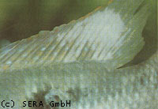
Матовый налет
хилодины (указаны стрелками) у жаберных тычинок

Slide 33
Клиническое течение.
На теле рыб появляется слизистый голубовато-серый налет.
Образование налета обусловлено раздражением кожи. С развитием болезни слизью покрываются также и жабры,
а отдельные участки жаберных лепестков некротизируются.
Вследствие нарушения кожного и жаберного дыхания больные рыбы концентрируются у притока свежей воды,
заглатывают воздух и плавают концентрическими кругами или выпрыгивают из воды.

Slide 34
Больные хилодонеллезом рыбы часто лежат на грунте, их плавники сильно сжаты, на теле заметен матовый налет.

Slide 35
Хилодина на чешуе рыбы. Опознать её легче всего по характерным "вальсирующим" движениям.
Диагноз ставят на основании симптомов болезни и результатов микроскопического исследования соскобов с поверхности тела, плавников и жабр.

Slide 36
Лечение
Лечение проводят малахитовой зеленью, бриллиантовой зеленью, фиолетовым К,
а также медным купоросом в разведении 1:10000 и перманганатом калия.

Slide 37
Кокцидиоз.
Возбудителем кокцидиоза рыб является внутриклеточный паразит Eimeria carpelli , который локализируется в клетках эпителия кишечника.
Возбудитель - кокцидия со сферическими тонкостенными ооцистами диаметром 7,6—14 мкм без остаточного тела.
В ооцистах находится по 4 овальных споры, внутри спор по 2 банановидных спорозоита и небольшое округлое мелкозернистое остаточное тело

Slide 38
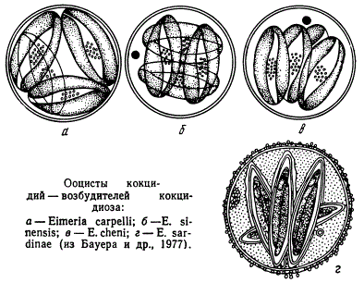

Slide 39
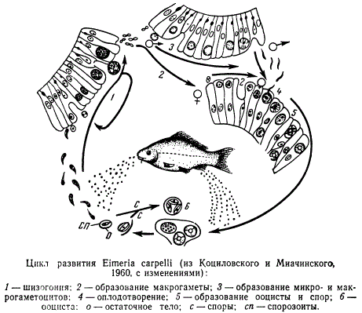

Slide 40
Заражение происходит путем заглатывания возбудителей с водой, которые в кишечнике распадаются на споры.
У заболевших рыб эпителий кишечника отслаивается и вместе с возбудителями выпадает в воду, где его могут заглатывать другие рыбы.

Slide 41
Клинические признаки
Больная рыба сильно истощается, плавники разрушаются, появляется водянка, пучеглазие, вздутие чешуи.
Если после гибели такой рыбы слегка надавить на брюшко, то из анального отверстия выделяются слизистые тяжи желтого цвета.

Slide 42
Лечение
Лечение в начальной стадии заболевания производят осарсолом, растворенном в содовом растворе 1:1000.
Раствор заливают в рот рыбе пипеткой или смешивают его с кормом.
Можно также применять фуразолидон, который смешивают с кормом.

Slide 43
Костиоз.
Возбудитель костиоза — жгутиконосец костия некатрикс.
Локализируется паразит на жабрах, коже и плавниках.
Питается эпителиальными клетками.
В первую очередь поражает ослабленную рыбу.
У заболевшей рыбы появляется голубовато-серый налет, который состоит из отмерших эпителиальных клеток, многочисленных паразитов и цист.

Slide 44
Благоприятными факторами развития костиоза считают температуру воды 25—30° С, низкую рН и жесткость.
Заболевшую рыбу необходимо изолировать в отдельный аквариум, лучше в цельностеклянную банку.

Slide 45
Лечение проводят в растворе поваренной соли (1—3 г на литр воды) в течение 5—10 мин два раза в день.
Можно также применять формалин в разведении 1:4000, медный купорос — 1:5000 (необходимо помнить, что медный купорос разводят только в мягкой воде, так как он взаимодействует с растворимыми солями и может поражать при этом жабры рыб), акварол — 1:5000, мителеновую синь — 1:100000, перманганат калия — 1:100000.

Slide 46
Октомитоз.
Возбудитель — жгутиконосец октомитус (гексамитоз) Octomitus— одна из распространенных паразитарных болезней аквариумных рыб.
Характеризуется поражением желчного пузыря и кишечника рыб.

Slide 47
Этиология. Возбудителем является мелкий жгутиконосец Octomitus truttae.
Относится к виду Flagellata.
Тело паразита напоминает грушу.
Длина паразита достигает до 12,5 мкм, в ширину до 6 мкм.
Цитоплазма имеет два ядра и два тела парабазальных, которые располагаются на переднем конце.
Характерная особенность четыре пары имеет жгутиков (3 пары располагаются спереди и 1 пара расположена сзади проходит через цитоплазму вдоль всего тела и выходит наружу).

Slide 48
Размножается паразит делением, образуя цисты. Из кишечника зараженной рыбы цисты выделяются с экскрементами.
Таким образом, заражается вода.
Заражаются здоровые рыбы при заглатывании цист с водой и кормом.
Попав в кишечник хозяина, возбудитель вылезает из цисты.
Далее локализуется в основном в кишечнике в переднем отделе и в желчном пузыре, провоцируя раздражение, а после воспаление.

Slide 49
Эпизоотологические данные.
Наиболее подвержены к октомитозу преимущественно лососевые, а также декоративные рыбы.
Взрослые особи болеют реже молодых рыб. Болезнь клинически проявляется в весенний и летний сезон, а в остальных протекает латентно.
У аквариумных рыб протекает параллельно с туберкулезом и ихтиоспоридиозом.

Slide 50
Клиническое проявление: Сильное истощение зараженных рыб, несмотря на полноценное кормление. При поражении кишечника затрудняется пищеварение у рыбы. Что способствует нарушению обмена веществ. Организм не усваивает вещества в необходимом количестве. Организм больной рыбы начинает восполнять питательные вещества за счет собственных тканей. Характерны плавательные “выстреливающие” движения.
Патологоанатомические изменения. В передней части кишечника имеется воспаление. Изменены эпиталиальная ткань и органы: желчный пузырь, селезенка, печень, почки и сердце.
Диагноз ставится на основании признаков истощения, вскрытия и исследования содержимого желчного пузыря и кишечника.

Slide 51
Больную рыбу нужно немедленно изолировать. При лечении рыб от октомитоз, применяют в течение 10-12 дней эритроциклин (40-50 мг/л) с примешиванием трихопола 10мг/л или гризеофульвина. Можно также использовать в течение 4 дней каломель в качестве добавки к сухому корму (0,5 г на 250 г корма).
Кроме того, в корм добавляют 0,1% раствор флавокридина.
Следует обратить внимание на тот факт, что жгутиковые погибают при температуре 35°С. При перенесении заражёнными рыбами такой температуры, следует рыб поддержать дня два в данной температуре. Курс лечения в изоляции проводиться не менее 10 дней.

Slide 52
Одновременно для профилактики пролечить особей общего аквариума метронидазолом (250 мг на 35 л через день), даже если рыбы здоровы.
При возвращении пролеченной рыбы из изоляции в аквариум там еще неделюпродолжают курс профилактики.
Если от лечения нет результата или оно невозможно, тогда необходимо рыб уничтожить. Аквариум и инвентарь продезинфицировать. Содержимое аквариума сменить.
Профилактика. Во избежание заноса возбудителя октомитоза в аквариум нужно воздерживаться от добычи в водоемах живого корма, где обитают лососевые рыбы. Недавно приобретенных рыб следует изолировать на карантинный срок. Следует иметь отдельный рыбоводный инвентарь для каждого аквариума.

Slide 53
Плейстофороз.
Неоновая болезнь, или плейстофороз (устаревшее название - плистофороз) поражает не только неонов. Возбудитель - микроспоридия Pleistophora hyphessobryconis- плистофора гифессобриконис
Впервые это заболевание было описано у неонов под названием «неоновая болезнь».
В последующем она была обнаружена у других видов рыб.

Slide 54
Болеют неоновой болезнью далеко не все аквариумные рыбы, а, прежде всего, голубые неоны (Paracheirodon innesi) - и "родостомусы", реже - грацилисы, или тетры-светлячки (Hemigrammus erythrozonus), пламенные тетры (тетра-фон-рио - Hyphessobrycon flammeus), фонарики (Hemigrammus ocellifer) и, возможно, некоторые другие мелкие харациновые рыбки, а также данио рерио (Danio rerio), суматранские барбусы (Systomus pentazona), золотые рыбки, скалярии и южноамериканский гибридный сом юндиара.

Slide 55
Жизненный цикл прямой однохозяинный.
Рыбы заглатывают споры со дна аквариума или при поедании умерших от болезни рыб и заражаются.
Под действием пищеварительных соков спора с помощью специального аппарата экструдирует имеющегося внутри нее зародыша (спороплазму). Зародыш проникает через слои клеток кишки, попадает в кровеносный сосуд и с током крови переносится к мышцам спины, где паразитирует внутриклеточно внутри мышечных волокон.

Slide 56
Панспоробласты хорошо различимы под микроскопом, а их скопления в мышцах спины больной рыбы приводит к возникновению там обширных матово-белых участков, которые на поздних стадиях болезни отлично видны невооруженным глазом.
В случае очень сильной инвазии эти участки некротизируются, некрозы захватывают также кожные покровы и споры попадают в воду аквариума еще при жизни рыбы.
В этом случае они могут быть обнаружены при микроскопировании соскоба с тела. Кроме того, у сильно инвазированной рыбы споры могут быть найдены не только в мышцах, а и в других тканях и органах. Обычно, основная масса спор попадает во внешнюю среду после смерти больной рыбы.

Slide 57
Он проходит несколько этапов развития. Сначала растет и образует многоядерный плазмодий (шизонт), потом ядра обособляются и начинается процесс спорообразования (стадия спорогонии).
В конечном итоге образуется скопление спор под общей оболочкой, оставшейся от шизонта - панспоробласт.

Slide 58
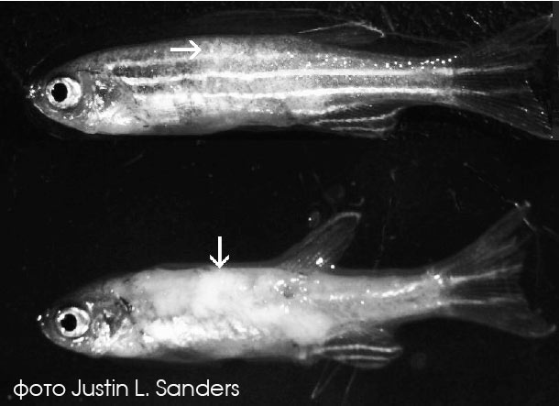
Неоновая болезнь

Slide 59
Пораженная рыба сильно худеет, на теле появляются беловатые пятна, у неонов поперек корпуса выступает белая полоса.
Больную рыбу следует уничтожить, а аквариум продезинфицировать, растения выбросить.
Отбраковка всех подозрительных
рыб является наиболее действенным способом борьбы с плейстофорозом.

Slide 60
Тем не менее, если заболевание не запущено, возможно медикаментозное лечение рыб.
Следует, правда, отметить, что лечебный эффект ни одного из приведенных ниже лекарств пока еще строго не доказан, но надо экспериментировать с ними: 1 - толтразурил (Toltrazuril) - входит как действующее вещество в состав препаратов для борьбы с кокцидиозами, например, СТОП-КОКЦИД. 2 - монензин натрия (Monensin) - тоже кокцидиостатик, входит в состав препарата ПУЛКОКС®. 3 - фумагеллин (Fumagillin) - входит в состав препарата для лечения пчел от нозематоза (это тоже заболевание, вызванное микроспоридиями, как и неоновая болезнь) - Фумагилин-Б (Фумагиллин бициклогексаламин). 4 - альбендазол (Albendazole) - входит в состав препарата НЕМАЗОЛ - антигельминтик широкого спектра действия, можно испытывать также против гельминтов, паразитирующих на рыбах.

Slide 61
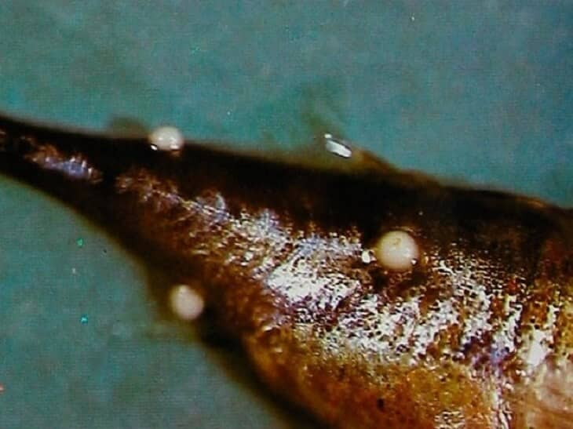
ГЛЮГЕОЗ (Glugea)

Slide 62
Возбудителем этой опасной болезни являются мелкие споровики рода Glugea.
Попадая вместе с кормом, они поражают внутренние органы своей жертвы (жабры, глаза, печень, мышечные ткани).
В процессе своего деления споровики быстро размножаются, а дальше попадая в кровь разносятся по всему телу.

Slide 63
Процесс развития болезни протекает следующим образом.
Внутри здоровых клеток образуются цисты.
В результате реакции организма образуются шишковидные выступы разбросанные по всему телу инфицированной рыбы.
Эти опухоли довольно большие и не заметить их невозможно.

Slide 64
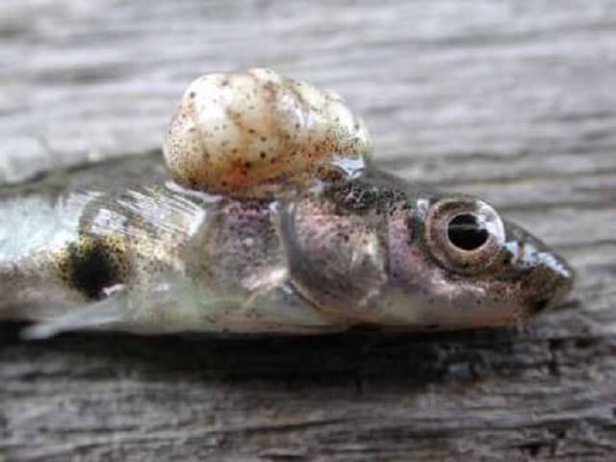
Глюгеа –клинические признаки

Slide 65
Обычно глюгеоз провоцируют новые, уже инфицированные рыбы, которых только что заселили в аквариум, также болезнетворные споры могут попасть в аквариум вместе с живым кормом, грунтом, растениями и водой взятыми из других аквариумов или естественных водоемов.
Споровики очень жизнестойкие и не найдя тело своей жертвы способны длительное время находиться в спящем состоянии.
Основные симптомы болезни инфицированной рыбы:
пучеглазие с одной или обеих сторон;
шишкообразные наросты на теле;
язвы и кровянистые сгустки на теле;
рыба не может удерживать свое тело в нормальном положении и постоянно заваливается набок.

Slide 66
Глюгеоз принадлежит к тем болезням, которые не лечатся.
Диагностика этой болезни сопряжена со многими трудностями, которые вызваны со схожими симптомами, например, микобактериоза или ихтиоспоридоза.
Обнаружить споры инфекции можно только в результате микроскопического исследования шишковидных наростов на теле рыбы, что для многих аквариумистов задача трудная ввиду отсутствия микроскопа.
Если же вы диагностировали болезнь, то рыбку придется умертвить.
В случае запущенной болезни очень высока вероятность того, что и все другие обитатели аквариума заражены ей и от них придется избавиться.

Slide 67
профилактика
При глюгеозе, в качестве профилактических мер, нужно все декорации и грунт прокипятить, а растения и сам аквариум продезинфицировать.
Всех аквариумных обитателей, даже если не наблюдается у них признаков болезни, необходимо пересадить в карантинный аквариум на 1-2 недели и внимательно за ними понаблюдать и если признаков болезни не наблюдается их можно будет переместить в аквариум.

Slide 68
Гиродактилез.
Возбудителем гиродактилеза являются моногенеи- гельминты гиродактилюс элеганс и гиродактилюс медиус.
Первым признаком заболевания является потускнение кожи рыбы, окраска становится пятнистой.
Через небольшой промежуток времени вся поверхность кожи покрывается голубовато-серым налетом.

Slide 69
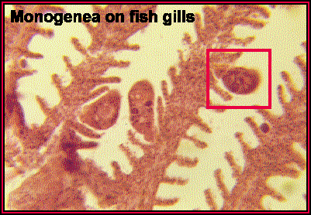
гиродактилез

Slide 70
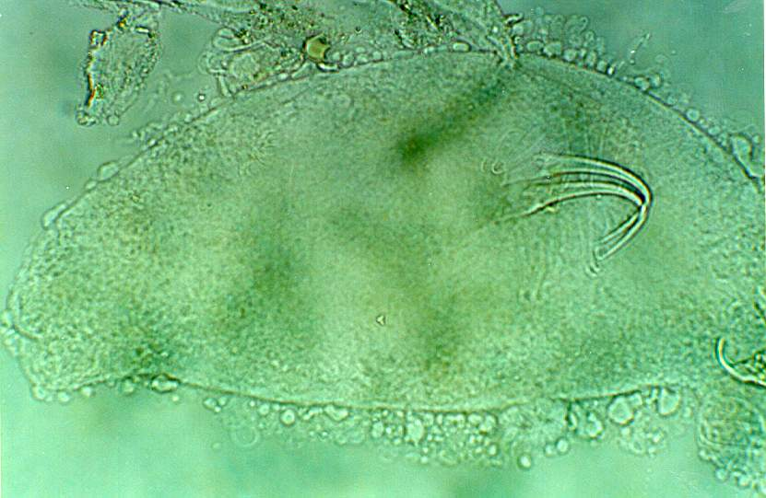
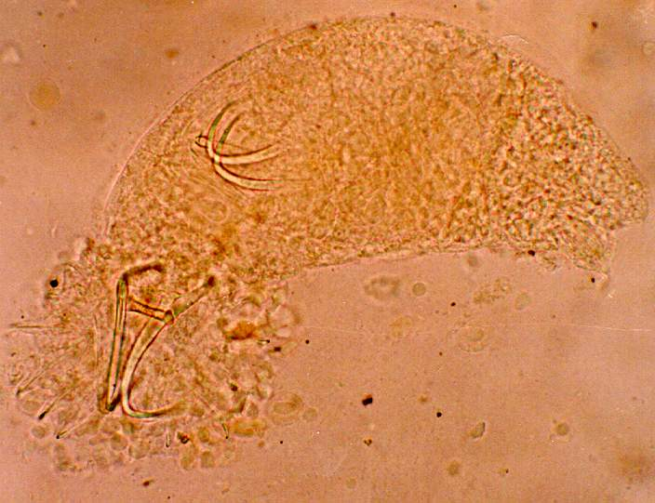
Gyrodactylus sp.

Slide 71
Gyrodactylus sp.

Slide 72
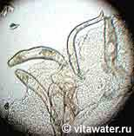
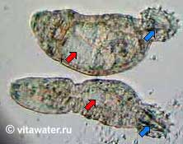
Gyrodactylus sp. в мазках

Slide 73
Gyrodactylus sp. в мазках

Slide 74
Паразит питается слизью и кожным эпителием.
В дальнейшем на теле рыбы и на плавниках появляются небольшие язвочки, которые со временем увеличиваются.
Гиродактилез может также вызывать водянку живота, пучеглазие и вздутие чешуи.

Slide 75
Лечение проводят в растворах формалина (1:1000), медного купороса (1:5000), перманганата калия (1:100000) и нитрата серебра (1:10000).
Обработку проводят два раза в день в течение 3—4 суток с экспозицией 5—10 мин.

Slide 76
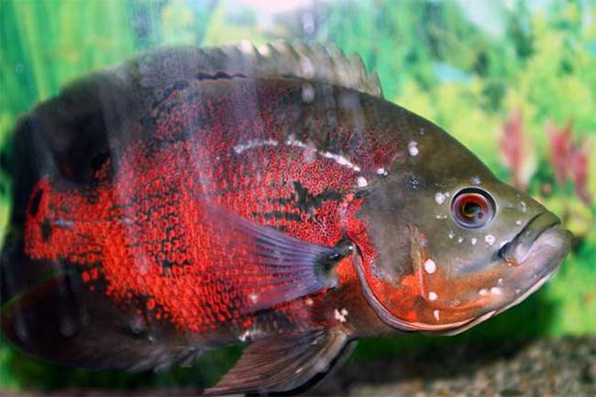
СПАСИБО ЗА ВНИМАНИЕ

